Slide 1

Reporte Mtto. Menor

Slide 2
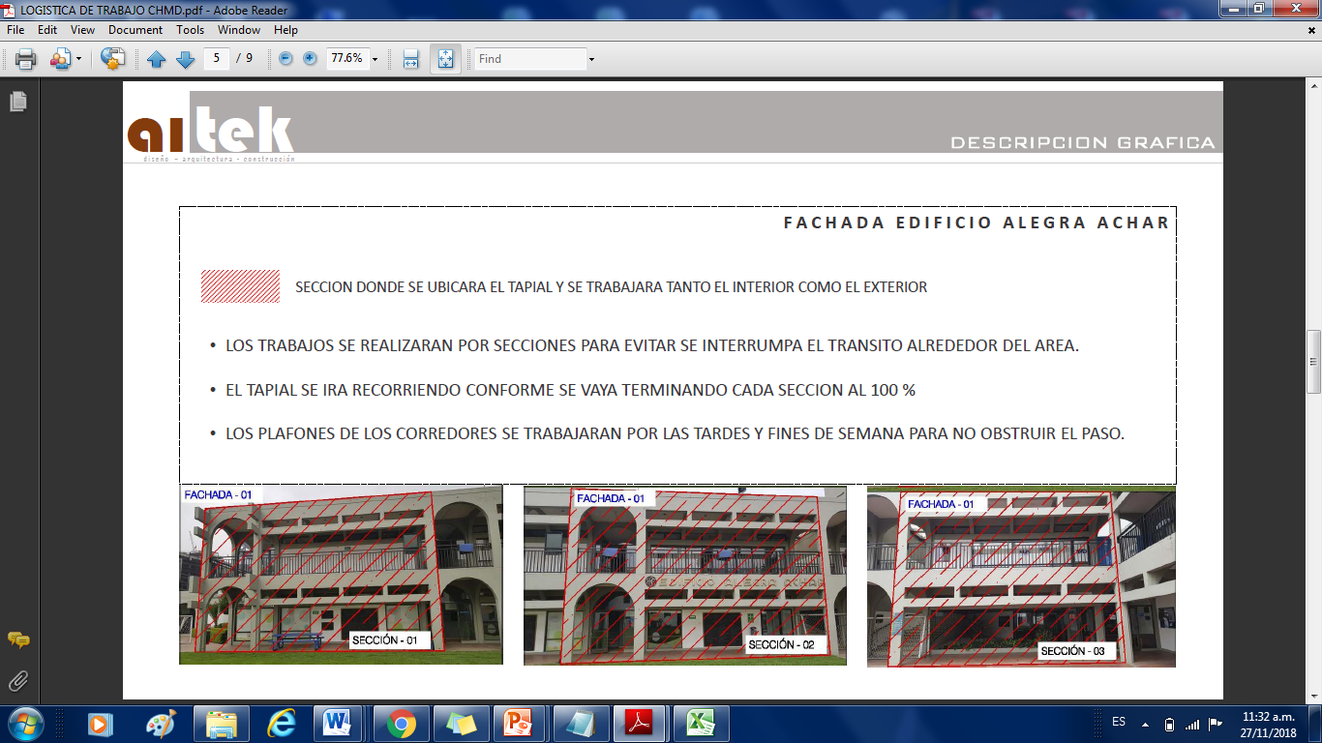
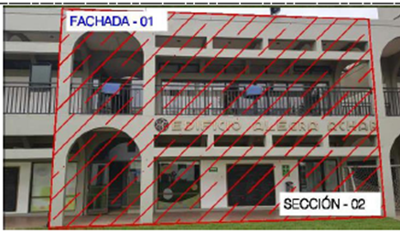

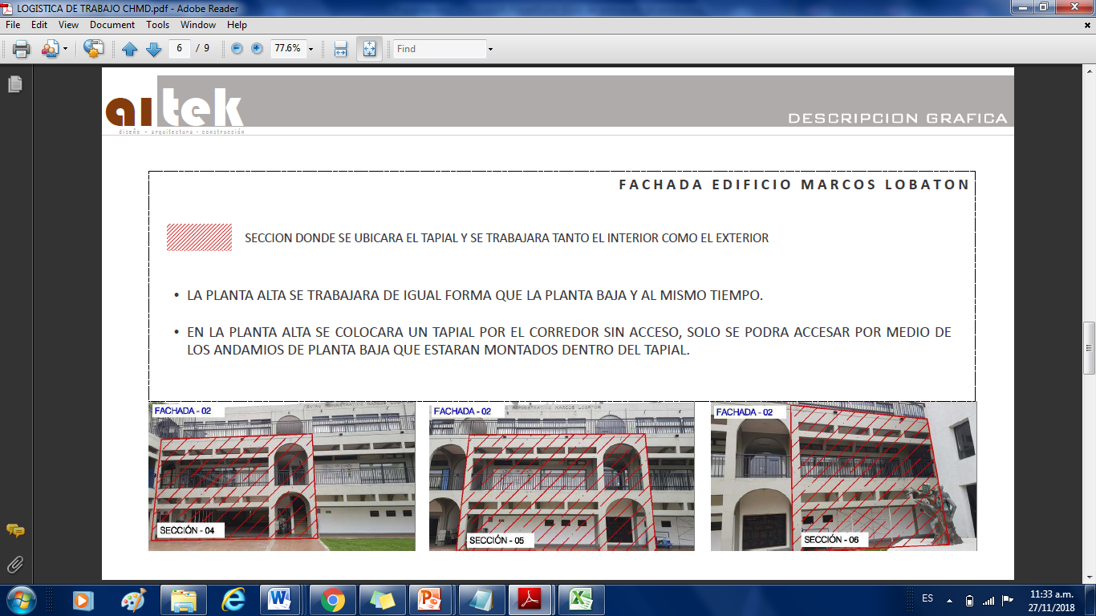
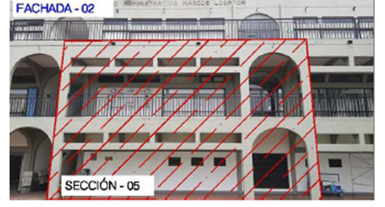

Reporte de avance vs gastos
Proyecto Mantenimiento total “Aitek”
El proyecto inicial para la remodelación del patio central abarcaba las siguientes áreas:

Slide 3
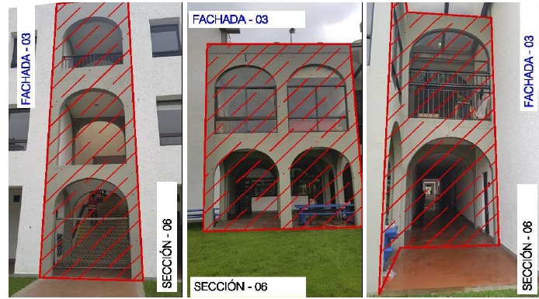
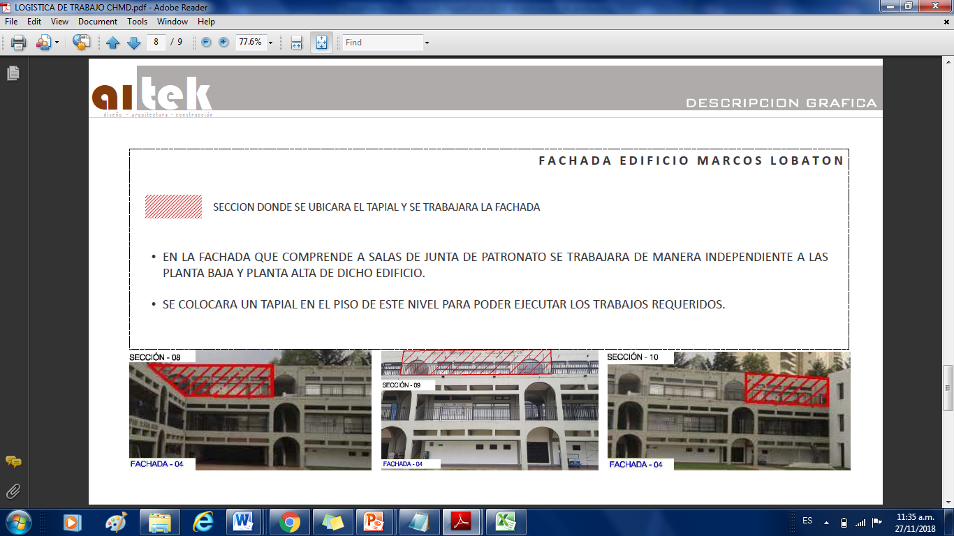
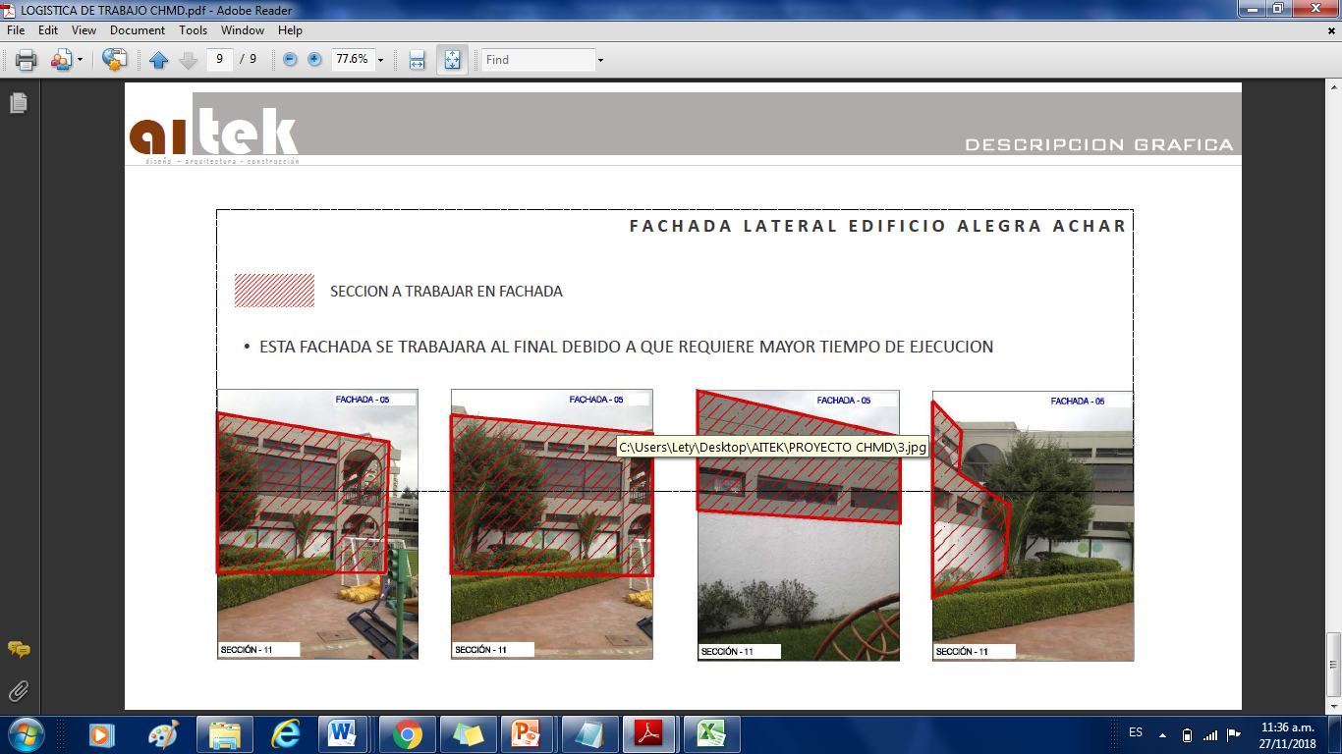
Reporte de avance vs gastos
Proyecto Mantenimiento total “Aitek”

Slide 4
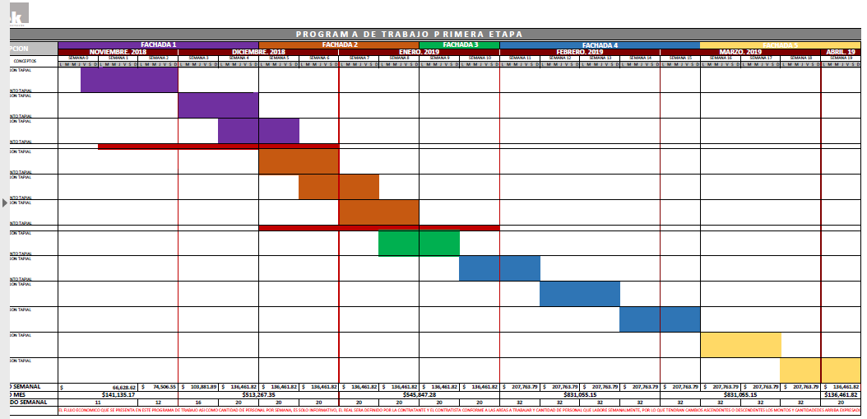
Reporte de avance vs gastos
Proyecto Mantenimiento total “Aitek”
Costo inicial de $2,998,821.92
Noviembre | Diciembre | Enero | Febrero | Marzo | Abril
$141,135.17 | $513,267.35 | $545,847.28 | $831,055.15 | $831,055.15 | $136,461.82

Slide 5
Reporte de avance vs gastos
Proyecto Mantenimiento total “Aitek”
Se realizó un ajuste al costo de mano de obra hacia la baja, tomando en cuenta que el desempeño de los trabajadores es mayor de acuerdo al avance programado y se necesitaron menos personas.

Slide 6
Reporte de avance vs gastos
Proyecto Mantenimiento total “Aitek”

Slide 7
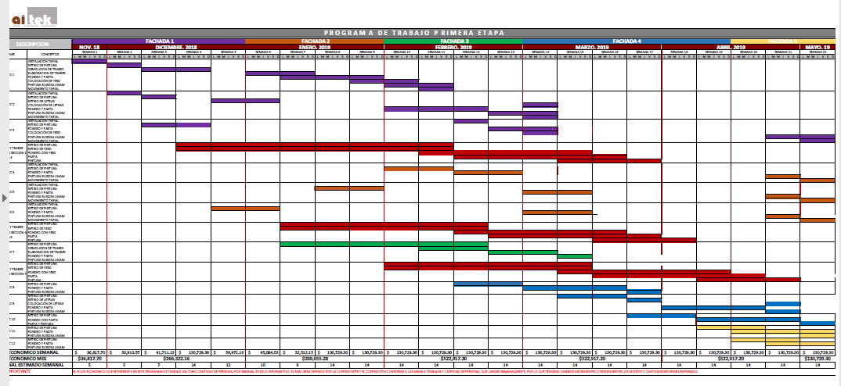
Reporte de avance vs gastos
Proyecto Mantenimiento total “Aitek”
El costo ajustado quedo en $2,341,676.04
Noviembre | Diciembre | Enero | Febrero | Marzo | Abril | Mayo
$36,817.70 | $266,322.16 | $339,055.28 | $522,917.20 | $522,917.20 | $522,917.20 | $130,729.30

Slide 8
Reporte de avance vs gastos
Proyecto Mantenimiento total “Aitek”
Debido a la visita del artista urbano Rami Meiri ajustamos tiempos, para desmontar tapiales y andamios; por lo que se terminarán únicamente fachadas hasta la sección 04 y el edificio se vea presentable; se detendrán los trabajos el domingo 24 de febrero para que entre limpieza profunda, continuaremos con los trabajos el martes 5, después de la despedida al artista.

Slide 9
Reporte de avance vs gastos
Proyecto Mantenimiento total “Aitek”
Lo ejecutado hasta el momento del renglón de Mantenimiento menor mensual es:
Material y mano de obra | Subtotal | Iva | Total
Hasta enero 2019 | $ 1,040,281.23 | $ 166,445.00 | $ 1,206,726.23
Material solicitado | Subtotal | Iva | Total
Febrero 2019 | $ 253,779.91 | $ 40,604.79 | $ 294,384.70
Total hasta febrero 2019 | Subtotal | Iva | Total
 | $1,294,061.14 | $207,049.79 | $1,501,110.93
Total hasta febrero 2019 | Subtotal
 | $$1,501,110.93
Presupuestado | $3,000,000.00
Remanente | $1,498,889.07

Slide 10
Proyecto impermeabilización
Proyecto Mantenimiento total “ Triben”
Para poder conservar la zona restaurada y la remodelación de kínder, requerimos realizar la impermeabilización de los espacios intervenidos, su costo es de: *Incluye limpieza del área y sellado de grietas
No | Concepto | Cantidad | Unidad | P.U | Importe
1 | Levantamiento de la impermeabilización actual | 2740.52 | M2 | $45.00 | $123,323.40
2 | Suministro y aplicación de sistema prefabricado SIKAMANTO 4.5 Poli color rojo. * | 2740.52 | M2 | $246 | $674,167.92
Subtotal | $797,491.32
IVA | $127,598.61
Total | $925,089.93

Slide 11
Proyecto impermeabilización
Proyecto Mantenimiento total “ Triben”
Total hasta febrero 2019 | Subtotal
 | $$1,501,110.93
Presupuestado | $3,000,000.00
Remanente | $1,498,889.07
Subtotal | $797,491.32
IVA | $127,598.61
Total | $925,089.93
Remanente fachadas | $1,498,889.07
Impermeabilización | $925,089.93
Total | $573,799.14

Slide 12
Ajustes y próxima etapa
Tenemos zonas detectadas para intervención en una segunda etapa, Solicito recorrido para acordar la siguiente zona de intervención con el ppto restante.

Slide 13

¡Gracias!
Verónica Alcázar Estrella
Coordinadora Logística y
Servicios Generales
Colegio Hebreo Maguen David
valcazar@chmd.edu.mx

